Slide 1
Трудные времена на Русской земле

Slide 2
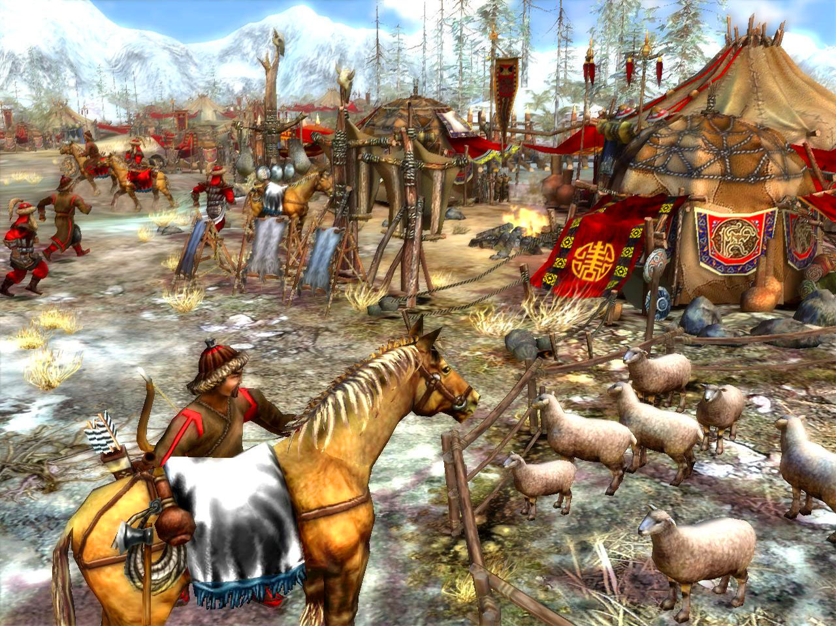
Монголо-татары

Slide 3
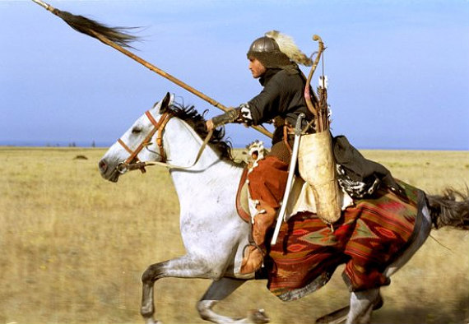
Воин-кочевник

Slide 4
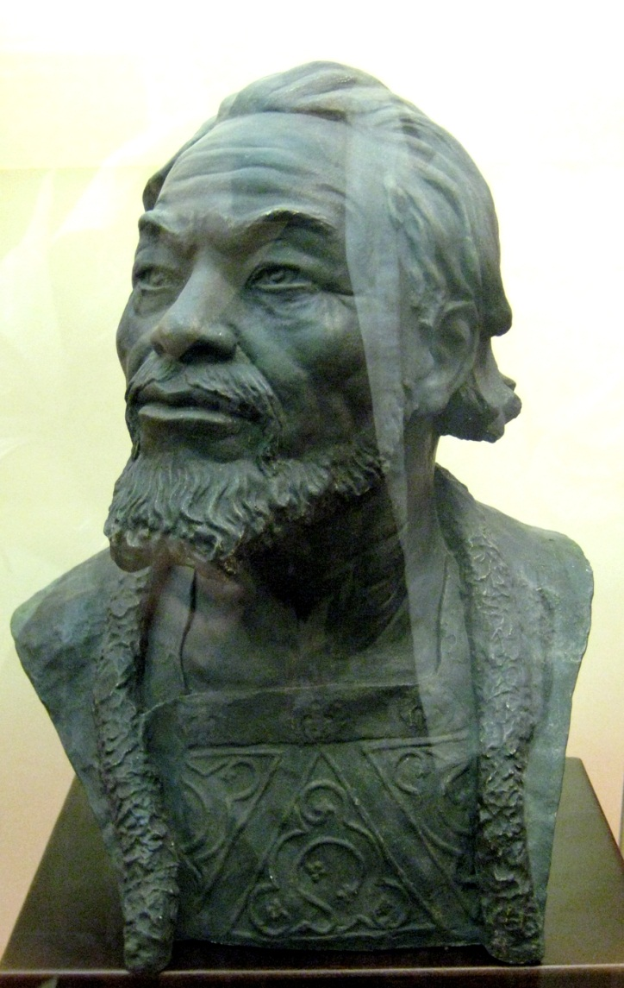
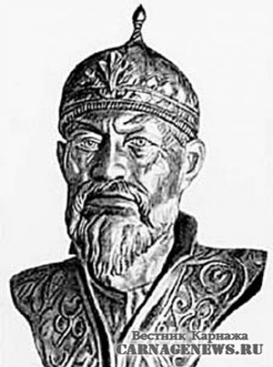
Хан Батый

Slide 5
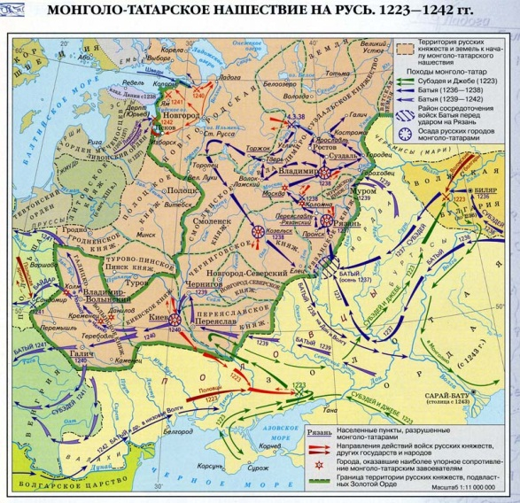
Завоевания монголо-татаров
Рязань 1237 г.
Коломна
Москва
Тверь
Владимир
Козельск
Киев 1240 г.

Slide 6
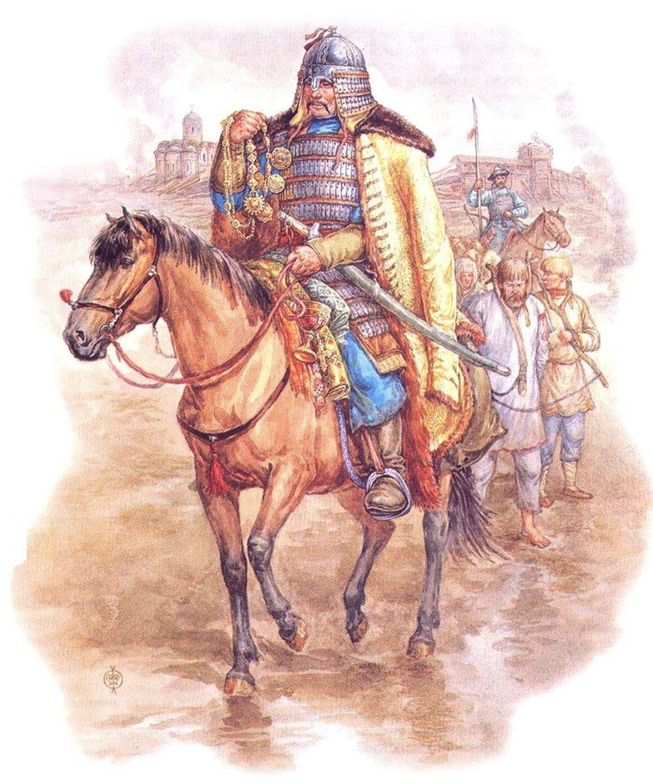

Slide 7
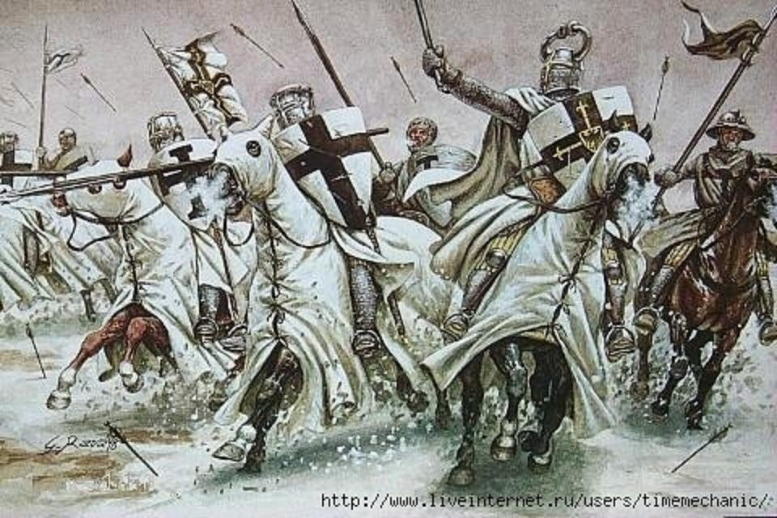
Шведы

Slide 8
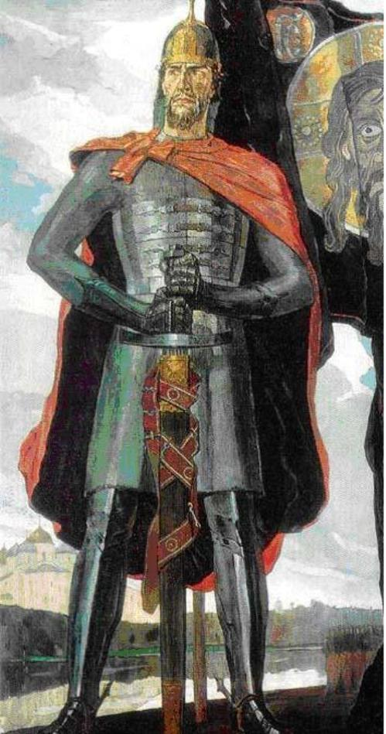
Александр Ярославович (Невский)
1240 год.
Битва на Неве.
« Нас не много, а враг силён. Но Бог не в силе, а в правде…»

Slide 9
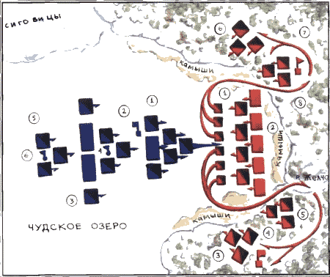
5 апреля 1242 года Чудское озеро

Slide 10
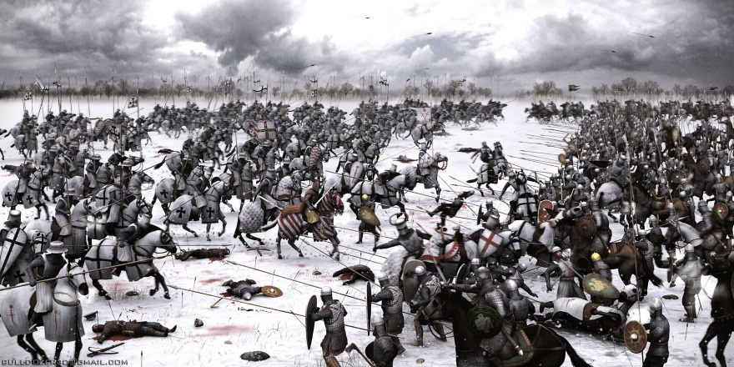
Ледовое побоище

Slide 11
«Кто с мечом к нам придёт, от меча и погибнет!»

Slide 12
Проверь себя
Кто возглавил поход монголо-татар на Русь?
Чингисхан
Батый
Мамай
Когда Батый напал на Русь?
1237 г.
1242 г.
1221 г.
Какой город первым оказался на их пути?
Рязань
Владимир
Новгород
Город, который очень долго сопротивлялся монголо-татарам?
Новгород
Рязань
Козельск
Что выплачивала Русь Золотой Орде?
Выкуп
Налог
Дань
2,1,1,3,3.

Slide 13
Проверь себя
Кто напал на Русь с северо-запада в 1240 году?
Монголы
Шведы
Рыцари-крестоносцы
Разбил Шведов на реке Неве князь…
Александр
Ярослав
Владимир
Какое прозвище получил новгородский князь за победу над шведами?
Мудрый
Невский
Вещий
Когда состоялось Ледовое побоище?
5 апреля 1242 г.
20 мая 1242 г.
5 апреля 1421 г.
Где состоялось решающее сражение?
На Неве
На Чудском озере
На Ладожском озере
2,1,2,1,2.

Slide 14
Молодцы!

